Slide 1
TRƯỜNG ĐẠI HỌC THỦY LỢI KHOA CÔNG NGHỆ THÔNG TIN
BÁO CÁO ĐỒ ÁN TỐT NGHIỆP
Đề tài:
XÂY DỰNG WEBSITE HỖ TRỢ QUẢN LÍ LỚP HỌC ONLINE
Sinh viên thực hiện : | Nguyễn Trung Kiên
Lớp : | 59PM1
Mã Sinh Viên : | 175A071185
Giảng viên hướng dẫn : | PGS. TS. Trần Thị Ngân
Notes:
Em xin chào thầy cô, em tên là Nguyễn Trung Kiên đến từ lớp 59pm1, sau đây em xin trình bày đồ án của mình. Đề tài của em là XÂY DỰNG WEBSITE HỖ TRỢ QUẢN LÍ LỚP HỌC ONLINE

Slide 2
Nội dung CHÍNH
Giới thiệu tổng quan đồ án
Phân tích thiết kế hệ thống
Công cụ sử dụng
Kết quả thực hiện
Kết luận
Notes:
Phần trình bày của em bao gồm 5 phần: giới thiệu tổng quan đồ án, phần tích thiết kế hệ thống, công cụ sử dụng, kết quả thực hiện và kết luận

Slide 3
Lí do chọn đề tài
Trong thời điểm dịch bệnh, việc học tập và giảng dạy gặp nhiều khó khăn.
Sinh viên, học sinh gặp nhiều khó khăn trong việc tiếp cận nguồn tài liệu học tập.
Các thầy cô rất khó khăn trong việc quản lí sinh viên, gửi tài liệu và giao bài tập cho sinh viên
Từ đó em đã lựa chọn đề tài: Xây dựng website hỗ trợ quản lí lớp học online
Notes:
Tiếp theo là Mục tiêu của đề tài

Slide 4
Mục tiêu của đề tài
Tìm hiểu về các phần hỗ trợ cho 1 lớp học online
Tìm hiểu và thực hành lập trình bằng NodeJS và ReactJS

Slide 5
KHẢO SÁT HIỆN TRẠNG
Hiện nay đã có 1 số các website hỗ trợ việc học như google classroom, piazza, vv…
Em muốn theo đó học hỏi và bổ sung thêm 1 số chức năng như điểm danh, tạo và làm bài kiểm tra

Slide 6
phân tích thiết kế hệ thống
Các tác nhân chính của hệ thống
STT | tác nhân | Tên
1 | Giáo viên | Teacher
2 | Học sinh , sinh viên | Student
3 | Quản trị viên | Admin
Notes:
Tiếp theo là phần phần tích hệ thống, em đã đưa ra 3 tác nhân chính của hệ thống

Slide 7
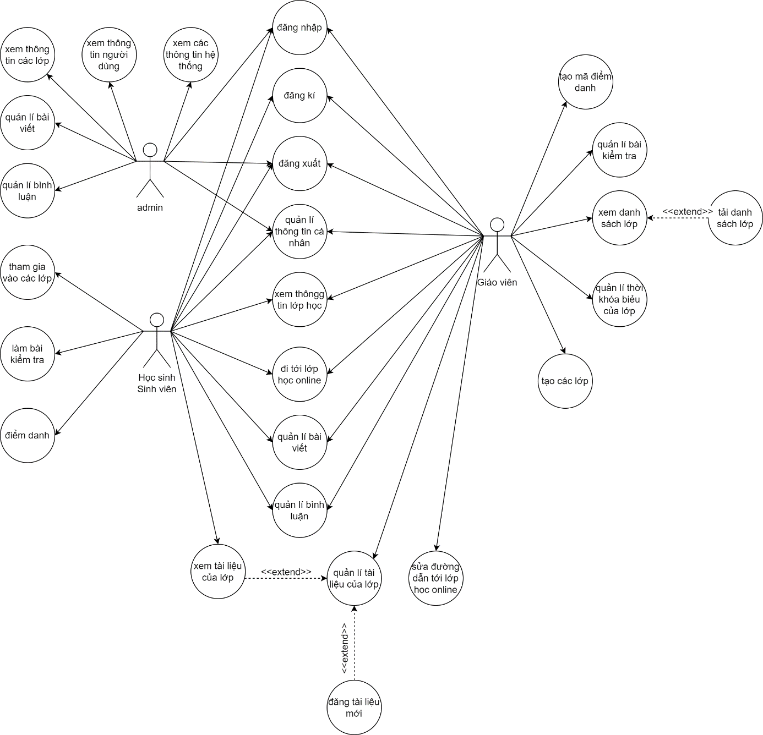
Biểu đồ use-case tổng quát
Notes:
Từ đó em rút ra các use case cho 3 tác nhân chính đó

Slide 8
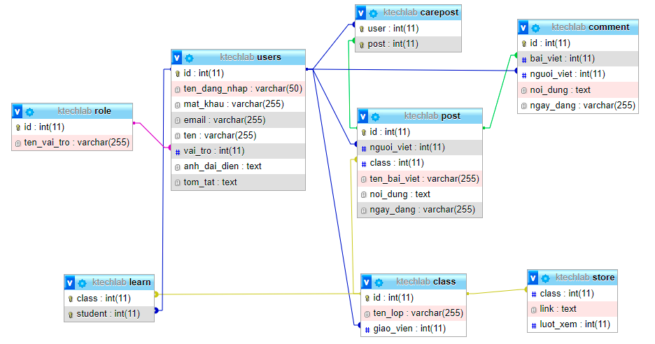
Biểu đồ quan hệ giữa các lớp
Notes:
Tiếp theo, em rút ra biểu đồ quan hệ giữa các lớp

Slide 9
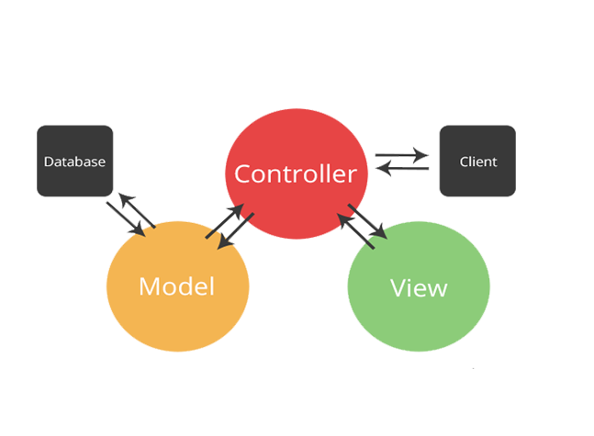
Mô hình hoạt động
Mô hình MVC (Model–View–Controler)
Notes:
Model: Một model là dữ liệu được sử dụng bởi chương tình. Đây có thể là cơ sở dữ liệu, file hay một đối tượng đơn giản. Chẳng hạn như biểu tượng hay là một nhân vật trong game.
View: View là phương tiện hiển thị các đối tượng trong một ứng dụng. Chẳng hạn như hiển thị một cửa sổ, nút hay văn bản trong một cửa sổ khác. Nó bao gồm bất cứ thứ gì mà người dùng có thể nhìn thấy được.
Controller: Một controller bao gồm cả Model lẫn View. Nó nhận input và thực hiện các update tương ứng.
Luồng xử lý trong của mô hình MVC, bạn có thể hình dung cụ thể và chi tiết qua từng bước dưới đây:
Khi một yêu cầu của từ máy khách (Client) gửi đến Server. Thì bị Controller trong MVC chặn lại để xem đó là URL request hay sự kiện.
Sau đó, Controller xử lý input của user rồi giao tiếp với Model trong MVC.
Model chuẩn bị data và gửi lại cho Controller.
Cuối cùng, khi xử lý xong yêu cầu thì Controller gửi dữ liệu trở lại View và hiển thị cho người dùng trên trình duyệt.

Slide 10

công cụ SỬ DỤNG
Cơ sở dữ liệu : MySQL trên nền tảng XAMPP
Notes:
mysql được xây trên nên tảng này được hỗ trợ sẵn phpmyadmin giúp dễ dàng sử dụng thân thiện với lập trình viên chưa có nhiều kinh nghiệm

Slide 11



Front-end: ReactJS và ngôn ngữ TypeScript
Back-end: NodeJS
Notes:
React là thư viện JavaScript phổ biến nhất để xây dựng giao diện người dùng (User Interface). Nó cho tốc độ phản hồi tuyệt vời khi user nhập liệu bằng cách sử dụng phương pháp mới để render trang web. Components của công cụ này được phát triển bởi Facebook.
TypeScript là một dự án mã nguồn mở được phát triển bởi Microsoft, nó có thể được coi là một phiên bản nâng cao của Javascript bởi việc bổ sung tùy chọn kiểu tĩnh và lớp hướng đối tượng mà điều này không có ở Javascript.
NodeJS được phát triển bởi Ryan Dahl vào năm 2009 và có thể chạy trên nhiều hệ điều hành khác nhau
2 phần này được giao tiếp với nhau = api

Slide 12

kết quả thực hiện
Notes:
Về phần kết quả thực hiện em xin phép chạy trục tiếp demo ạ

Slide 13
Kết LUẬN
Kết quả đạt được:
Hoàn thiện được tương đối các tính năng căn bản của ứng dụng.
Kết nối gần hết mọi thứ đến API.
Những điểm hạn chế:
Trang quản lý chưa hoàn thiện để người quản lý.
UI chưa bắt mắt, UX vẫn còn kém.
Vẫn còn rất nhiều hạn chế trong khâu ý tưởng

Slide 14
EM XIN Cảm ơn thầy cô và các bạn đã theo dõi!

